Slide 1


Programación Orientada a Objetos

Slide 2
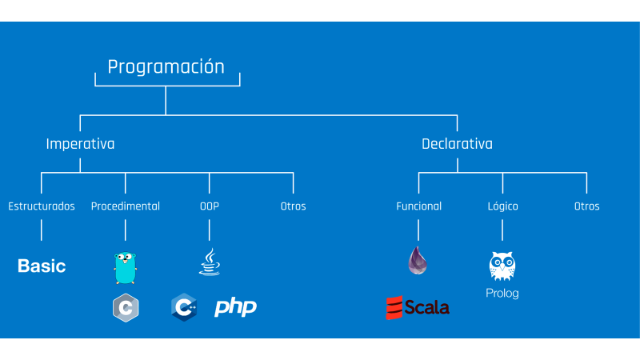

Slide 3
Introducción
El proceso de abstracción.
Objetos. Estado y comportamiento. Composición.
Clases e Instancias.
Mensajes y métodos. Invocación de métodos.
Encapsulamiento y ocultamiento de información.
Herencia. Polimorfismo. Binding dinámico.
Actividad 1.

Slide 4


1. El proceso de abstracción
Las aplicaciones de software modelan el mundo real.
Los humanos construimos modelos mentales para entender el mundo.
Un modelo mental es una visión simplificada de cómo las cosas funcionan y cómo podemos interactuar con ellas.
El mundo real es complejo, la abstracción es uno de los mecanismos para combatir la complejidad.
Los paradigmas de programación son herramientas conceptuales que nos permiten
analizar, representar y abordar los problemas.

Slide 5
1. El proceso de abstracción
Los paradigmas de programación presentan sistematizaciones alternativas o complementarias para pasar del espacio de los problemas al de la implementación de una solución.
Paradigmas de programación:
Programación Imperativa: Ej. Pascal, C, Ada
Programación Orientada a objetos: Ej: Smalltalk, Java, Python, C++
Programación Funcional: Ej. Lisp, Haskell
Programación Lógica: Ej. Prolog

Slide 6
1. El proceso de abstracción
El objetivo de la Programación Orientada a objetos es manejar la complejidad de los problemas del mundo real, abstrayendo su conocimiento y encapsulándolo en objetos.
La Programación Orientado a Objetos describe un sistema en término de los objetos involucrados. Dichos objetos interactúan entre sí enviándose mensajes para llevar a cabo una tarea.
Cuando debemos realizar un sistema lo primero que debemos hacer es identificar los objetos involucrados en el sistema.
Es importante quedarnos solamente con aquellos objetos que son de nuestro interés, teniendo siempre presente que es lo que queremos modelar.
Identificar los objetos es un arte y no una ciencia.
El resultado dependerá del contexto y punto de vista de quien modela.

Slide 7
2. Objetos. Estado y comportamiento. Composición
Cada objeto abstrae un dato del programa y lo que puede hacerse sobre él.
¿Qué es un objeto?
Objeto: es una entidad que tiene dos características: estado y comportamiento.
Estado: está representado por los atributos, es decir las propiedades relevantes de un objeto.
Comportamiento: está representado por una serie de funciones o métodos
que modifican o no el estado del objeto.
A la representación de un objeto de la vida real en un programa
se lo denomina objeto de software.

Slide 8
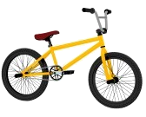






2. Objetos. Estado y comportamiento. Composición
Ejemplos:
Una perro tiene
estado: nombre, raza, color
comportamiento: ladrar, jugar, comer, etc.
Una bicicleta tiene
estado: cadena, nº de cambios, cambio actual
comportamiento: acelerar, frenar, etc.
También podemos representar objetos abstractos, es decir objetos que no tienen una representación física en el mundo real.
Una Caja de ahorro Una Cuenta corriente
Composición de objetos
Un objeto puede componerse de dos o más objetos, conformando
así un objeto compuesto.
Un curso está formado por alumnos

Slide 9



3. Clases e Instancias
Una clase es un “modelo” para definir objetos que pueden realizar las mismas acciones y poseen características similares.
Todas las personas comparten los mismos atributos: nombre, color de pelo, estatura, peso, color de ojos y tienen más o menos un mismo comportamiento como caminar, saltar, correr, comer, etc.
Por lo tanto creamos la Clase Persona que agrupa esos atributos y comportamientos comunes.
Clase Persona
Estado, vista interna del objeto
nombre color de pelo estatura peso
color de ojos
Comportamiento, vista
externa del objeto
caminar saltar correr comer dormir

Slide 10






3. Clases e Instancias
Una instancia es un objeto en particular de una clase.
Roco es una instancia de la clase Perro
Ana, Abril y Belén son instancias de la clase Alumno
Silvia es una instancia de la clase Cliente
El auto de Andrés es una
instancia de la clase Auto
El Banco donde pago mis cuentas es una instancia de la clase Banco
Agustina es una instancia de
la clase Empleado

Slide 11



4. Mensajes y métodos. Invocación de métodos
Definición de un problema:
Supongamos que Pablo quiere hacer un pedido de helado
para que se lo entreguen en su domicilio.
Pablo, llama a la heladería. Lo atiende la telefonista, Silvina.
Pablo solicita el pedido, indicándole la cantidad, gustos que desea y el domicilio donde debe enviarse el pedido.
Pablo se comunicó con la telefonista, y le envió un mensaje con el requerimiento.
Telefonista, agente apropiado
Silvina, la telefonista tiene la responsabilidad de satisfacer el requerimiento.
Mensaje con el requerimiento
Pablo no necesita saber cómo la telefonista resolverá el problema.
La telefonista usará algún método para satisfacer el requerimiento.

Slide 12



4. Mensajes y métodos. Invocación de métodos
La resolución del problema, puede requerir la
ayuda de otros individuos.
Cada objeto cumple un rol, ejecuta una acción, que es usada por otros miembros de la comunidad.
mensaje
mensaje
emisor receptor
El emisor envía un mensaje al receptor, junto con los argumentos necesarios para llevar a cabo el requerimiento.
El receptor es el objeto a quien se le
envía el mensaje.
El receptor en respuesta al mensaje ejecutará
un método para satisfacer el requerimiento.
Un método es la implementación de un mensaje.

Slide 13
5. Encapsulamiento y ocultamiento de información
Encapsulamiento: una clase encapsula la representación privada y el
comportamiento de un objeto.
Un objeto no conoce el funcionamiento interno de los demás objetos y no lo
necesita para poder interactuar con ellos.
Ocultamiento de la información: Sólo puede modificarse la estructura interna de un objeto, desde fuera de la clase, a través de la interfaz pública del objeto, es decir sólo a través de los mensajes que entiende el objeto.

Slide 14
6. Herencia. Polimorfismo. Binding dinámico
Herencia:
El conocimiento de una categoría más general, es también
aplicable a una categoría mas específica y se denomina herencia.
Las clases están organizadas en una jerarquía de clases, donde las subclases heredan
estado y comportamiento de las superclases.
Las subclases pueden agregar nuevos atributos y comportamiento y además pueden
cambiar el comportamiento de los métodos heredados.
Jerarquía de clases
Object
Persona es una Clase Abstracta, no
se van a tener instancias de ella
Superclase
Persona
Generalización
Subclase
Cliente
Telefonista
Especialización

Slide 15
6. Herencia. Polimorfismo. Binding dinámico
Jerarquía de clases
Object
Ejemplo 1:
Alumno
Grado
Posgrado
Object
Ejemplo 2:
Cuenta Bancaria
CajaDeAhorro CuentaCorriente
CajaDeAhorroPesos
CajaDeAhorroDólares
En una jerarquía debe respetarse la relación es un.

Slide 16
6. Herencia. Polimorfismo. Binding dinámico
Polimorfismo
Es la capacidad que tienen objetos diferentes de entender un mismo mensaje de manera diferente.
La interpretación de un mensaje es determinado por el receptor y podría variar para
diferentes receptores.
Supongamos la siguiente jerarquía:
CuentaBancaria
CajaDeAhorro
extraer()
CuentaCorriente
extraer()
Ambas clases entienden el mensaje extraer.
El mensaje extraer está implementado de manera diferente en cada clase.

Slide 17
6. Herencia. Polimorfismo. Binding dinámico
Binding dinámico
Que el binding sea dinámico significa que la ligadura entre el objeto receptor y el método que se va a ejecutar se realizará en tiempo de ejecución.
Ejemplo:
Si el mensaje extraer es enviado a:
una instancia de CajaDeAhorro, va a buscar el mensaje extraer a la clase CajaDeAhorro
Cuenta
una instancia de CuentaCorriente, va a buscar el mensaje extraer a la clase CuentaCorriente
CajaDeAhorro
extraer()
CuentaCorriente
extraer()
En tiempo de ejecución se va a conocer qué método se va a ejecutar
El método que se va a ejecutar en respuesta a un mensaje está determinado por el objeto receptor.

Slide 18
7. Actividad 1
1) Armar una jerarquía con los siguientes objetos:
a) Bibliotecario
LibroPrestarSala
Socio
Biblioteca
LibroPrestarCasa
SalaLectura
b) Vivero
Planta
Empleado
Arbol
Propietario
Arbusto
Cliente

